Slide 1


Hackathon
Voiz FM
Team 1:
Phạm Đình Tuấn
Lê Thảo Vy
Nguyễn Thị Thảo Nguyên
Huỳnh Tấn Phước

Slide 2
Agenda
Bài toán của doanh nghiệp
Mục tiêu hướng đến của dự án
Hướng tiếp cận
Diagram Streamlit Apps
Demo Streamlit Apps

Slide 3

Bài toán doanh nghiệp
Journey of Content Consumption: Tập trung vào nhóm high-value users, phân tích tương tác giữa User và Contents (Playlist, Category) trong bộ Data của Voiz FM
Các nội dung thường được user nghe cùng nhau?
Hành vi khác nhau giữa các nhóm users? (theo giới tính, độ tuổi, OS…)
Đề xuất cách thức định lượng giá trị Content Value (attribute Revenue cho từng contents - tính tương đối) của từng contents trên từng nhóm users.
Use Cases:
Content Bundle: Gộp các contents liên quan để offer cho users theo bundle

Slide 4

Mục tiêu
Các giá trị đem đến cho doanh nghiệp:
Tính giải pháp:
Tập trung vào hướng giải quyết bài toán chuyển đổi từ Free thành Paid User của Voiz.
Bài toán recommend playlist cụ thể cho từng User Clustering dựa trên những playlist hay được nghe cùng/những playlist high content value có cùng SubCategory.
Tính ứng dụng:
Đưa ra giải pháp dữ liệu mang tính ứng dụng thực tiễn cho doanh nghiệp và cho thể ứng dụng lâu dài.

Slide 5
Hướng tiếp cận của nhóm
Bộ data: Lọc ra nhóm người dùng High value user (kế thừa kết quả từ Clustering
Basket Market Analysis - Find Content Bundle
Analytic User based on group of age range
Content High Value Engine
Content Bundle offer for User

Slide 6
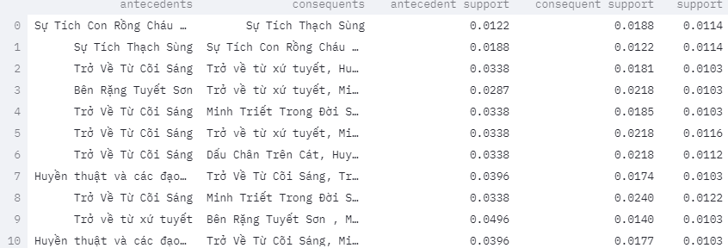
Basket Market Analysis
Áp dụng basket analytics với các playlist mà user nghe trong 1 tuần
Bỏ 2 mega hit: Hành Trình Về Phương Đông và Muôn Kiếp Nhân Sinh - Tập 1

Slide 7
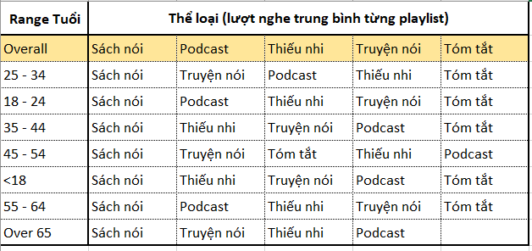
Analysis User based on Group Age
Nhìn chung, thể loại sách nói vẫn được yêu thích nhất bởi các độ tuổi. Tuy nhiên, nhóm nhận thấy một số “gu” nghe sách đặc trưng theo độ tuổi như sau:
25 - 34 tuổi, Nữ: bên cạnh sách nói, user rất quan tâm đến truyện nói và podcast. Ở thể loại podcast, user quan tâm đến “Thiền - tĩnh tâm”
18 - 25 tuổi: Nhóm user này có “gu” nghe sách gần với đặc trưng user của VoizFm nhất
35 - 44 tuổi: bên cạnh sách nói, user rất quan tâm đến sách thiếu nhi.
45 - 54 tuổi: User chỉ quan tâm đến sách nói và truyện nói, những thể loại khác không quan tâm lắm. Nhóm user này đặc biết quan tâm tới thể loại truyện trinh thám (với nam) và ngôn tình (với nữ)
< 18 tuổi: User quan tâm nhất là thể loại sách nói và truyện thiếu nhi. Thể loại yêu thích đặc trưng là Hạnh Phúc (gồm các sách như Hạt giống tâm hồn,...), khá thích hợp cho độ tuổi này.
> 55 tuổi: Ngoài sách nói, thể loại quan tâm là podcast và truyện nói. Sub Category yêu thích là Tâm linh, Thành công và Hạnh phúc

Slide 8
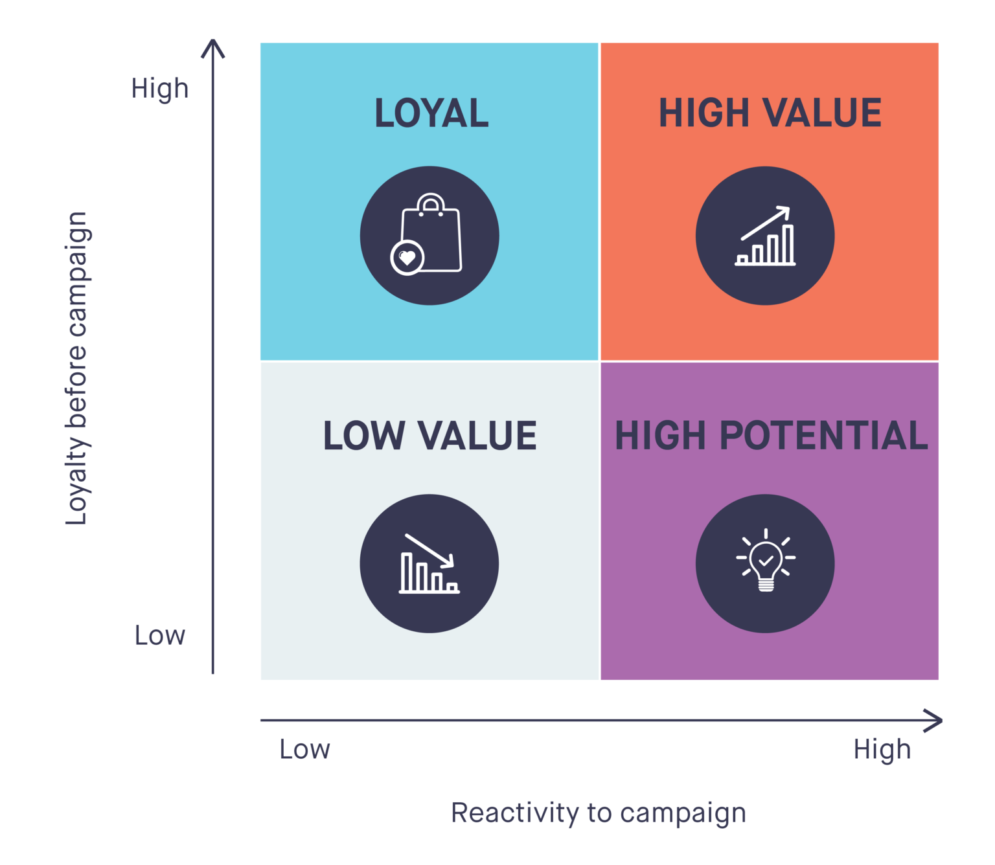
Content High Value Engine
Method: Những playlist mà user nghe có thời lượng nhiều trong khoảng thời gian (2 tuần) trước khi trở thành Paid user >> High Content Value ở khía cạnh converting Free User.
Approach :Dựa trên phương pháp trên, tiến hành phân tích và tìm ra những playlist có thời lượng nghe trung bình trên mỗi user cao nhất mà User thấy hứng thú để sẵn lòng trả phí.
Threshold: Thời lượng nghe trung bình của mỗi người >= 20 phút
Outcome: High Value Content Playlist
(474 Playlist), Visualize trên Streamlit

Slide 9

Content Bundle Offer for Users
Method: Offer Playlist cho những Potential User trong các Clustering có được:
Chọn Top 5 Content High Value của mỗi SubCategory
Chọn Top 5 những Playlist thường được nghe cùng
Approach: Dựa trên lịch sử nghe gần nhất của User (trong vòng 2 tuần) → Find out những SubCategory user nghe nhiều lần nhất để offer Playlist High Content Value, đồng thời find out những Playlist có thời lượng nghe cao nhất để offer Playlist Bundle.
Outcome: 10 Playlist recommendation customize cụ thể theo từng User
→ Deploy trên Streamlit Apps

Slide 10











Diagram Streamlit Apps
Basket Analysis (DataFrame)
Analytics Insight
High Value Content
Data Local
Streamlit Apps
Export file:
High Value Playlist
Recommend Playlist
Playlist Recommendation for User Cluering

Slide 11
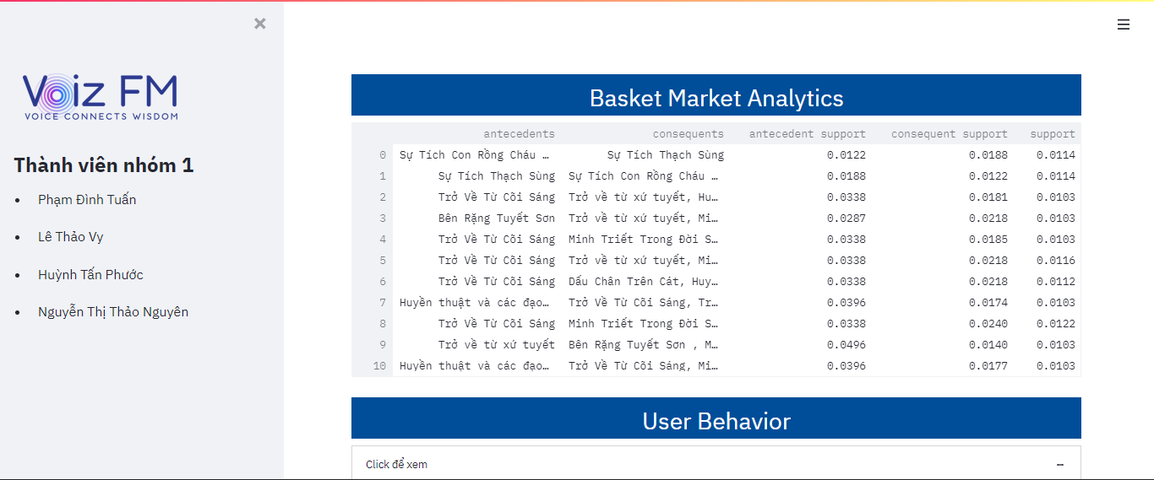
Demo Streamlit Apps

Slide 12
Evaluation
Tiêu Chí | Mô Tả | Đánh giá
Tính Hiệu Quả | - Nhóm có đạt được các mục tiêu đã đề xuất cho DN? - Mức độ hoàn thành của các mục tiêu? - So sánh với kỳ vọng của DN? | 2 - Tốt
Tính Giá Trị | - Giải pháp nhóm đề xuất và thiết kế có tiềm năng đáp ứng được các tính năng quan trọng - Tiềm năng đem lại giá trị cho DN? | 3 - Hài Lòng
Tính Bền Vững | - Từ kết quả của nhóm, Giải pháp có tính ứng dụng và triển khai ở DN? - Giá trí có bền vững không chỉ trong ngắn hạn? | 3 - Hài Lòng

Slide 13
Thanks!
Do you have any questions?

